Slide 1
Title
NEW Game
Continue
setting

Slide 2
Continue
Date Lord
X
Title
진행도
플레이 타임
NEW Game
Continue
setting

Slide 3
Date Lord
X
Title
진행도
안내
플레이 타임
1번 슬롯의 데이터를 불러 옵니까?
확인
NEW Game
취소
Continue
setting

Slide 4
Date가 있는 상태에서 New 게임 입력 시
Title
안내
새로운 게임을 시작하게 되면 기존의 데이터가 모두 삭제 됩니다!
NEW Game
확인
취소
Continue
setting

Slide 5
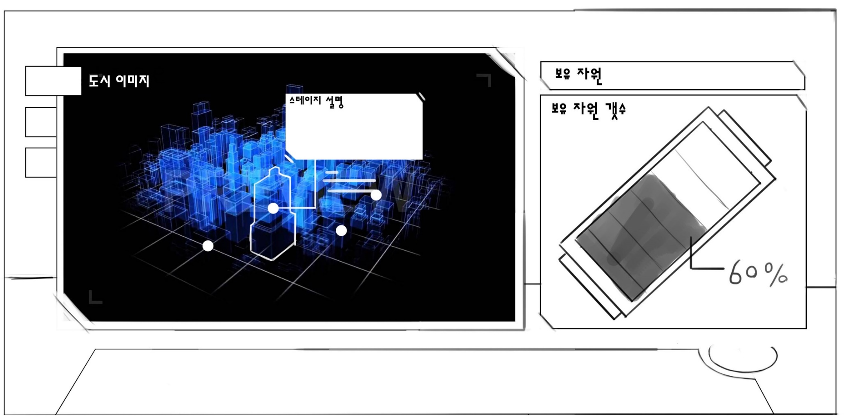

Slide 6
메뉴명

